Slide 1
60分钟理解 Windows内核驱动
张佩
主页：www.yiiyee.cn
Mail：Zhang.xiaopei@live.com

Slide 2
提纲
驱动框架
驱动示例
基本调试

Slide 3
驱动框架

Slide 4
什么？
框架是一套典范，在什么范围内进行驱动编程。
框架定义了如何和系统进行交互，如何获取系统支持，如何和硬件交互等。

Slide 5
历史
历史上有过几个内核编程框架。
在Windows 9x系统上，使用VxD驱动框架。它虚拟底层物理设备，供系统内核使用。这个框架对不同类型的设备有不同的定义，没有统一接口。
同时期的NT系统，使用NT驱动框架，当时也称为KMD（Kernel Mode Driver）驱动框架。
到Win98发布时，它在支持VxD的同时，增加了对NT驱动框架的支持。不过此时，它在NT框架的基础上，增加了对PNP和Power功能的支持，改名为WDM（Windows Driver Model）框架。
WDM框架一直沿用至今。
Vista发布时，又发布了基于WDM框架的WDF（Windows Driver Foundation）框架。

Slide 6
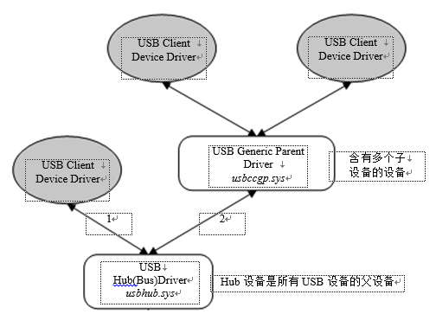
WDM-1
分层的驱动模型（驱动栈）。典型的设备驱动栈由底层的总线驱动，和上层的功能驱动构成。但可以在驱动栈中插入任意多个过滤驱动，以增强功能。
分层模型可进行更复杂的演化，功能驱动可以转换为总线驱动，并继续创建子设备并加载功能驱动。
驱动栈引申出了设备栈的概念。在一个基本设备栈上包含了总线驱动创建的物理设备对象（PDO）和功能设备对象（FDO）。

Slide 7
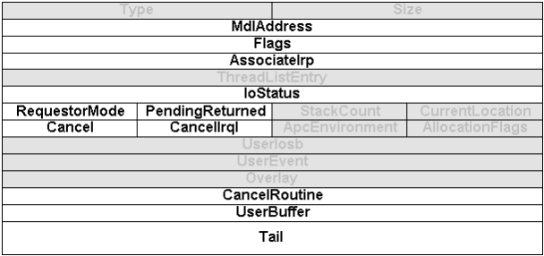
WDM-2
统一的IO接口：IRP（IO Request Packet）。所有和系统的交互，并封装在IRP包中。
IRP类型由预先定义的一个整数指定。这些整数被定义为：IRP_MJ_XXX。如: #define IRP_MJ_CREATE 0
IRP结构体定义复杂，并且有相当多未文档的成员变量：IRP头 + IO栈
IRP头结构如右：

Slide 8
WDM-3
增加PnP和电源支持。
PNP是Plug aNd Play的简称，代表和外部设备插拔有关事件的处理。PNP是现代操作系统必须支持的基本特性，其目的是希望操作系统能够在软硬件支援下，在基本无需用户干预的情况下，即可很好地处理外部设备的接入和移除操作；当设备配置发生动态变更时，系统也能悄没生息地处理好，并一切正常地使用它们。
电源操作的目的是类似的，也是为了能够在用户尽量少介入的情况下，就能够正确地配置和使用外部设备。现代计算机和操作系统，都实现了多个级别的系统和设备电源状态。系统和设备可以在这些电源状态之间进行切换，并达到正常情况下全力供电，空闲情况下尽量省电的目的。
查考：http://www.yiiyee.cn/Blog/pnp/

Slide 9
WDM-4
驱动程序的执行，可以被抢占、中断
每个内核线程，都运行在一定的中断级别上：Interrupt Request Level(IRQL)
PASSIVE_LEVEL; APC_LEVEL; DISPTACH_LEVEL; (DIRQL)

Slide 10
WDF-1
WDM驱动编程很复杂，PnP和Power已经成为最基础的功能，但要完好支持，需要考虑到几百个不同的case。
系统对IRP的处理也非常复杂。对于一个简单的取消IO操作功能的实现，要想滴水不漏地处理好，需要几百行代码。
驱动程序如果发生问题，就是致命的BSOD。必须避免。
编写一个完美的WDM驱动是困难而复杂的。

Slide 11
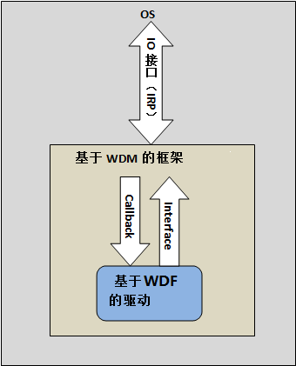
WDF-2
WDF没有遗弃掉WDM框架，不是打破重做，而是基于它做了一层封装。编写WDF驱动时，不必使用WDM接口，而使用WDF接口。
曾经、现在，有一些第三方的WDM封装库；也被很多人所使用。但现在WDF是最好的。
经过不断的版本更新，微软的WDF框架越来越稳定，从而让基于它编写内核驱动也越来越稳定。
分为KMDF和UMDF两个子框架，后者支持用户模式驱动。

Slide 12
驱动示例

Slide 13
入口函数
示例：HelloDriver
DriverEntry是内核驱动入口函数。
NT_STATUS DriverEntry (PDRIVER_OBJECT, PUNICODE_STRING);
初始化驱动对象（一些函数指针）。
创建控制设备对象、符号链接。
用户程序如要和内核驱动通讯，不能直接访问设备对象。但却可以访问符号链接。

Slide 14
分发函数
分发函数用来处理对应的IRP。
每个IRP都有一个指定的分发函数。所有的分发函数包含在一个列表中，保存于驱动对象。
DriverObject.MajorFunction[IRP_MJ_MAXIMUM_FUNCTION+1]
为读、写操作实现分发。

Slide 15
用户程序
以文件方式操作内核设备对象。符号链接是它在用户空间的代表。
打开设备：CreateFile
读操作：ReadFile
写操作：WriteFile
关闭设备：CloseHandle

Slide 16
演示
驱动安装。安装软件驱动，和安装服务是一样的。
读写操作。写一段数据，然后读出来。

Slide 17
基本调试

Slide 18
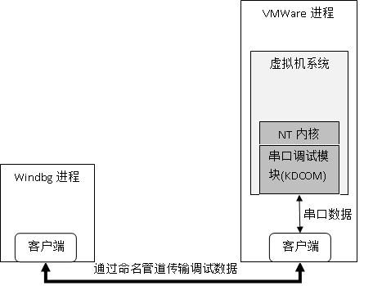
内核调试
建立内核调试环境：双机调试、虚拟机调试。
虚拟机调试：Virtual KD + VMWare
查考：http://blog.csdn.net/blog_index/article/details/6012054

Slide 19
Windbg
Windbg基本使用：设置断点、单步、查看变量。
在DispatchReadWrite处设置断点。
参考：http://www.yiiyee.cn/Blog/windbg/
演示。

Slide 20
Thanks！
培训联系：zhang.xiaopei@live.com
个人博客：www.yiiyee.cn/blog

